Slide 1

Презентация компании · для партнёров и клиентов
Компания «Название» — надёжный партнёр для вашего бизнеса
Более 15 лет мы помогаем бизнесу решать задачи в сфере логистики, производства и IT-инфраструктуры. Рассказываем, чем занимаемся, какие результаты уже достигли и как можем быть полезны вам.
Автор
Роль
Аудитория
Имя Фамилия
Должность
Для потенциальных партнёров и клиентов
Notes:
Добрый день! Меня зовут [Имя], я представляю компанию «Название». Сегодня я расскажу, чем мы занимаемся, для кого работаем и какие результаты уже достигли. Надеюсь, что после презентации вы увидите в нас надёжного партнёра для вашего бизнеса.

Slide 2

О компании
Кто мы и для кого работаем
Миссия Помогаем бизнесу расти, внедряя надёжные инженерные решения для промышленности и инфраструктуры.
Направления Проектирование, поставка оборудования, монтаж и сервис — полный цикл для ваших объектов.
Для кого Работаем с B2B-клиентами: производственные предприятия, строительные компании, операторы инфраструктуры.
Польза партнёрам Сокращаем сроки и издержки, берём на себя ответственность за результат на каждом этапе.
Notes:
Начнём с главного: кто мы и с кем работаем. Наша миссия — помогать бизнесу расти, внедряя надёжные инженерные решения для промышленности и инфраструктуры. Мы закрываем полный цикл: от проектирования до поставки оборудования, монтажа и сервиса. Наши клиенты — это B2B-компании: производственные предприятия, строительные организации и операторы инфраструктуры. Главное, что мы даём партнёрам, — это предсказуемость: сокращаем сроки и издержки, берём на себя ответственность за результат. Дальше расскажу, как мы пришли к такому подходу и что стоит за нашими цифрами.

Slide 3

Компания в цифрах
Наша история и ключевые цифры
17
240+
Лет на рынке
Реализованных проектов
с 2009 года
по всей России
85
120
Постоянных клиентов
Сотрудников
в 12 отраслях
в штате и на проектах
Notes:
Прежде чем говорить о направлениях, давайте познакомимся с цифрами. Мы на рынке уже 17 лет — это серьёзный срок, за который мы прошли путь от небольшой команды до компании с 120 специалистами. За это время реализовано более 240 проектов, и у нас 85 постоянных клиентов, которые возвращаются к нам снова. Эти цифры — не просто статистика, а доказательство того, что нас выбирают и нам доверяют. Дальше расскажу, как именно мы работаем и чем можем быть полезны именно вам.

Slide 4





Направления и услуги
Что мы делаем
Производство
Поставки
Собственные производственные мощности, контроль качества на каждом этапе.
Комплексные поставки оборудования и материалов точно в срок.
Сервисное обслуживание
Консалтинг
Гарантийное и постгарантийное обслуживание, ремонт и модернизация.
Технические консультации, аудит и оптимизация процессов.
Notes:
Мы работаем по четырём ключевым направлениям, которые закрывают полный цикл потребностей клиента. Начнём с производства — у нас собственные мощности, поэтому мы контролируем качество на каждом этапе. Далее — поставки: мы берём на себя логистику и гарантируем сроки. Третье направление — сервисное обслуживание, чтобы ваше оборудование работало без простоев. И наконец, консалтинг — помогаем оптимизировать процессы и выбрать правильные решения. Такой комплексный подход позволяет быть надёжным партнёром на всех этапах сотрудничества.

Slide 5

Почему выбирают нас
Сравнение с конкурентами
Критерий
Мы
Конкуренты
Опыт на рынке
с 2012 года
в среднем 5-7 лет
Сроки реализации
от 4 месяцев
от 6-8 месяцев
Цена/качество
оптимальное
выше или непредсказуемо
Гарантия
3 года
1 год
Локализация
местная компания
часто иногородние
Мы выигрываем по совокупности критериев: опыт, сроки и локализация — наши ключевые преимущества
Notes:
Когда клиент сравнивает нас с другими подрядчиками, он смотрит на четыре вещи: опыт, скорость, цену и гарантии. По опыту мы впереди — на рынке с 2012 года, а конкуренты в среднем работают вдвое меньше. По срокам мы тоже выигрываем: средний проект сдаём за 4 месяца, у других это занимает от полугода. При этом цена у нас сопоставима с рынком — мы не демпингуем, но и не завышаем. И главное — мы единственные, кто даёт гарантию 3 года и полностью локализован в регионе, а значит, всегда рядом с клиентом.

Slide 6

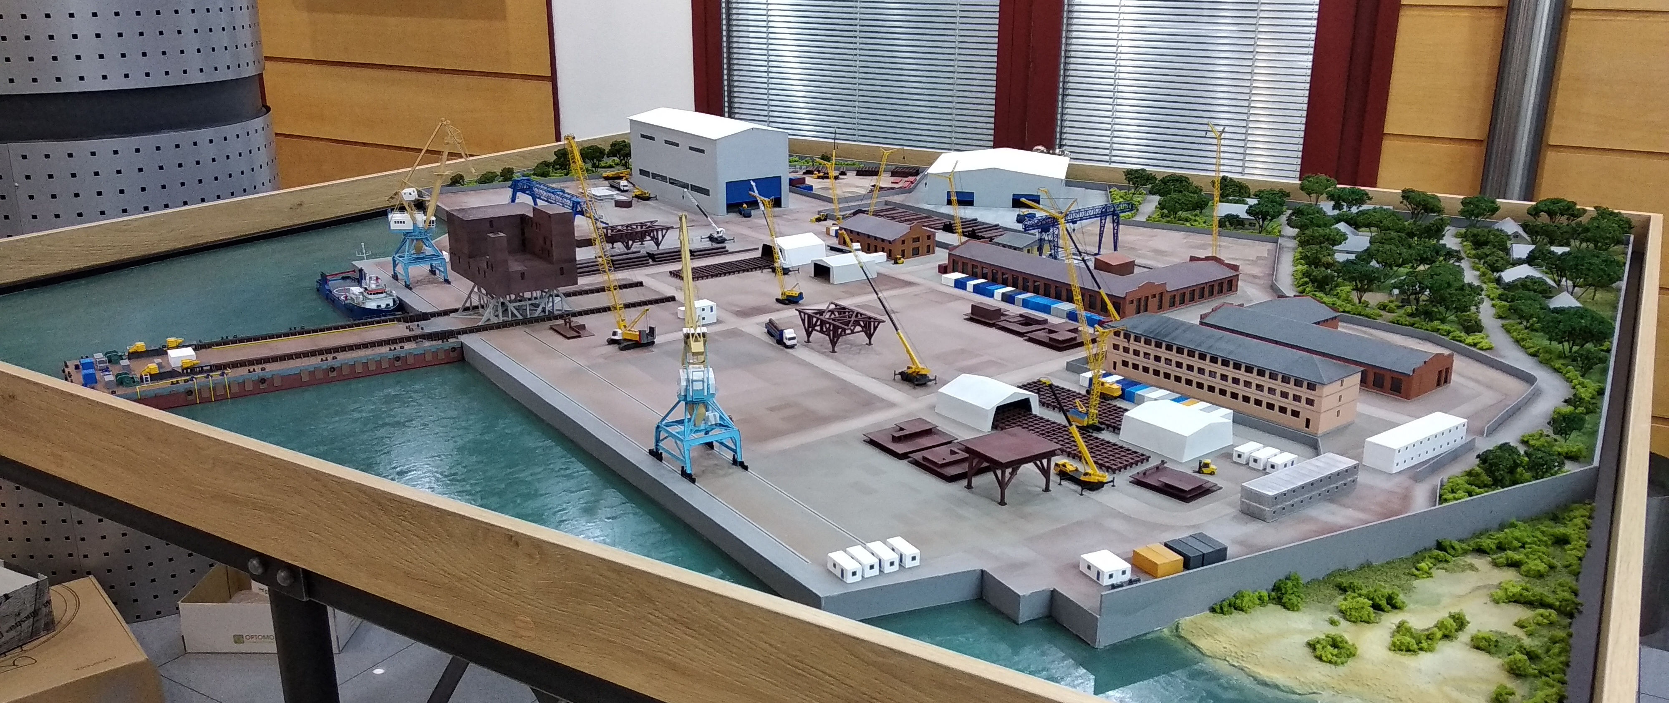
Кейсы клиентов
Наши клиенты и реализованные проекты
Задача
Результат
Автоматизировать складскую логистику и сократить время обработки заказов в пиковые сезоны.
×2,4
Крупный ритейлер с сетью из 120 магазинов в 15 городах России. Обратился к нам с задачей автоматизировать складскую логистику и сократить время обработки заказов.
рост скорости обработки заказов
Решение
Внедрили WMS-систему с адресным хранением и штрихкодированием, обучили 40 сотрудников.
Результат за 6 месяцев после внедрения системы управления складом.
Данные компании, 2025
Notes:
Расскажу о паре наших проектов, чтобы было понятно, как мы работаем. Вот крупный ритейлер — 120 магазинов по всей стране. У них была боль: склады работали медленно, в сезон заказы задерживались. Мы внедрили систему управления складом, обучили персонал — и за полгода скорость обработки заказов выросла в 2,4 раза. Это не разовая история — такие результаты мы привозим системно. Дальше покажу ещё один кейс и общую картину по клиентам.

Slide 7

Наша команда
Команда, которая делает результат
ИП
МС
Иван Петров
Мария Смирнова
Руководитель, 15 лет в отрасли
Ведущий инженер-проектировщик
АВ
ЕК
Алексей Волков
Елена Кузнецова
Руководитель проектов
Главный технолог
Notes:
Наши ключевые специалисты — это люди, которые отвечают за результат на каждом этапе. Иван Петров, руководитель компании, имеет 15-летний опыт в отрасли и лично контролирует стратегические проекты. Мария Смирнова — ведущий инженер-проектировщик, её решения ложатся в основу наших разработок. Алексей Волков управляет проектами так, что сроки и бюджет всегда под контролем. Елена Кузнецова — главный технолог, она отвечает за качество и внедрение инноваций. Вместе они гарантируют, что вы получаете экспертизу высокого уровня на каждом этапе сотрудничества.

Slide 8

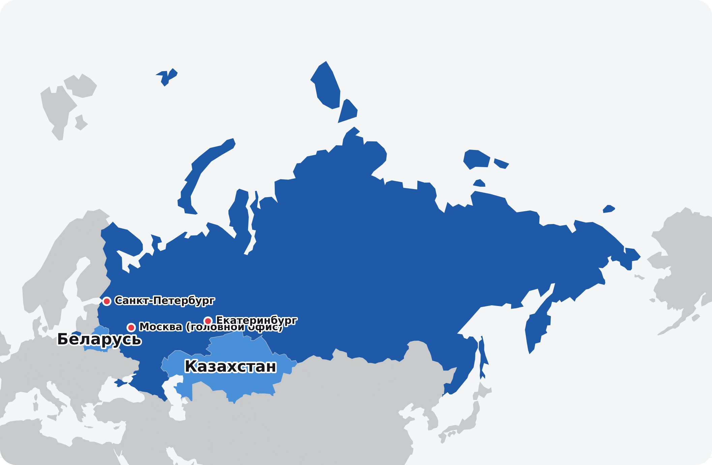
География присутствия
Где мы работаем и где наши клиенты
Россия
82 города
Беларусь
3 города
Казахстан
2 города
Данные на 2025 год. Полный список городов — по запросу.
Данные компании, 2025
Notes:
Мы работаем по всей России — от Калининграда до Владивостока. Головной офис находится в Москве, а региональные представительства открыты в Санкт-Петербурге, Екатеринбурге и других ключевых городах. Это позволяет нам быть ближе к клиентам и оперативно реагировать на их запросы. Наши услуги доступны в 82 городах России, а также в Беларуси и Казахстане. Если ваш бизнес находится в любом из этих регионов — мы готовы начать работу уже завтра.

Slide 9



Процесс работы
Как мы работаем: от заявки до сопровождения
1
2
3
Заявка и коммерческое предложение
Договор и реализация
Сопровождение и гарантия
Заключаем договор с чёткими этапами и точками контроля. На каждом этапе согласуем промежуточные результаты, вы соблюдаете сроки и бюджет.
После сдачи проекта — гарантийное и постпродажное обслуживание: оперативная поддержка, плановые проверки и доработки по вашим задачам.
Принимаем заявку, уточняем задачу и требования, готовим коммерческое предложение с фиксированной сметой и сроками в течение 2–3 рабочих дней.
Notes:
Расскажу, как мы выстроили работу с клиентом — так, чтобы на каждом этапе вы понимали, что происходит и что будет дальше. Всё начинается с заявки: мы уточняем задачу и в течение пары дней даём коммерческое предложение с фиксированной сметой и сроками. После подписания договора работа идёт по этапам с точками контроля — вы всегда видите промежуточный результат и можете влиять на ход проекта. И наконец, после сдачи мы не исчезаем: остаёмся на связи, даём гарантию и сопровождаем проект дальше.

Slide 10


Следующий шаг
Свяжитесь с нами — обсудим ваш проект
Оставьте заявку на консультацию — мы свяжемся с вами в течение рабочего дня, ответим на вопросы и предложим решение под вашу задачу.
Сканируйте, чтобы перейти на сайт
Оставить заявку
Позвонить
Notes:
Спасибо за внимание! Если вы хотите обсудить ваш проект, просто оставьте заявку на консультацию — мы свяжемся с вами в течение рабочего дня. Наши контакты и QR-код на слайде, так что вы можете легко перейти на сайт и заполнить форму. Будем рады помочь вам с реализацией задач!

